Slide 1
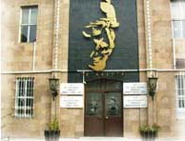
OKULUMUZ
1945 - 1946 Eğitim - Öğretim yılında ORTA SANAT ORTAOKULU olarak öğretime başlamıştır.
Belediyeye ait Kayserili Ahmet Pasa caddesindeki 52 numaralı bina, Belediye Meclisi'nin almış olduğu kararla, okula verilmiş, gerekli onarımlar yapılarak 24 Ekim 1945 günü Vali Burhanettin TEKEL tarafından 116 öğrenci ile Eğitim - Öğretime başlamıştır.

Slide 2
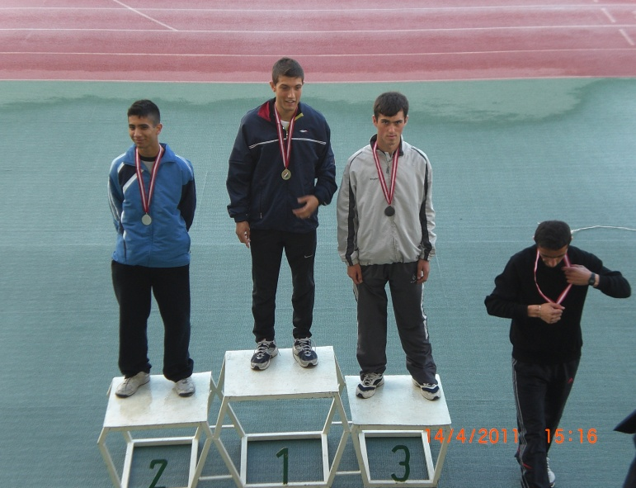


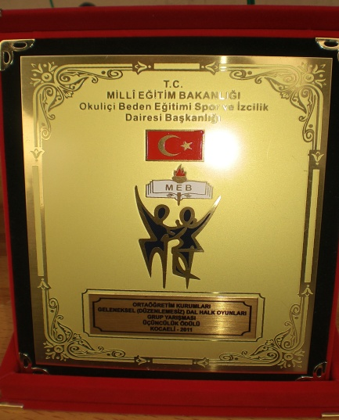
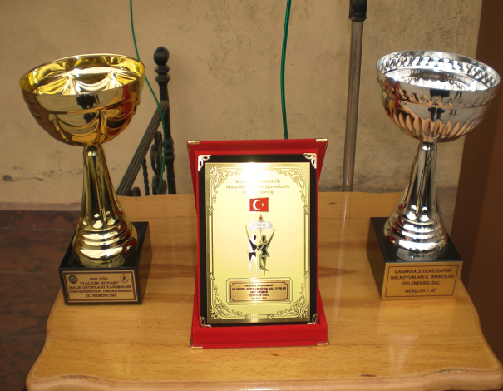
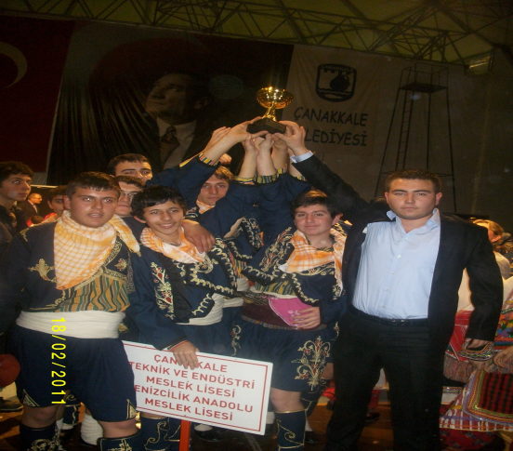
Başarılarımız;
Çeşitli spor dallarında okulumuza ait başarılarımız var.

Slide 3
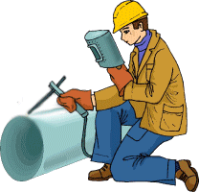


OKULUMUZUN EĞİTİM - ÖĞRETİM YAPISI
ANADOLU TEKNİK LİSESİ
ANADOLU MESLEK LİSESİ
Elektrik-Elektronik Teknolojileri Alanı
  Elektrik-Elektronik Teknolojileri Alanı
Makine Teknolojisi Alanı
Metal Teknolojisi Alanı
Mobilya ve İç Mekan Tasarımı Teknolojisi Alanı

Slide 4
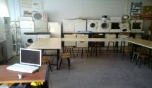
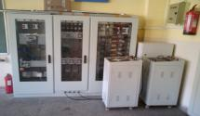
ANADOLU TEKNİK LİSESİ
ANADOLU MESLEK LİSESİ
ELEKTRİK-ELEKTRONİK
TEKNOLOJİSİ ALANI
Endüstriyel
Bakım Onarım
Elektrikli Ev Aletleri
Teknik Servisi
Büro Makineleri
Teknik Servisi
Haberleşme
Sistemleri
Elektrik Tesisatları ve
Pano Monitörlüğü
Bobinaj
Güvenlik
Güvenlik
Sistemleri
Endüstriyel Bakım onarım

Slide 5
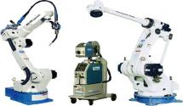
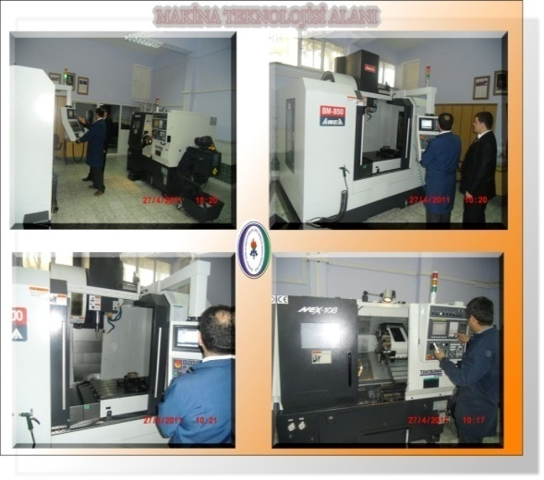
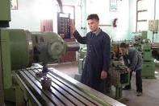
ANADOLU TEKNİK LİSESİ
ANADOLU MESLEK LİSESİ
MAKİNE
TEKNOLOJİSİ ALANI
Makine Bakım
Onarım
Bilgisayarlı Makine
İmalatı

Slide 6
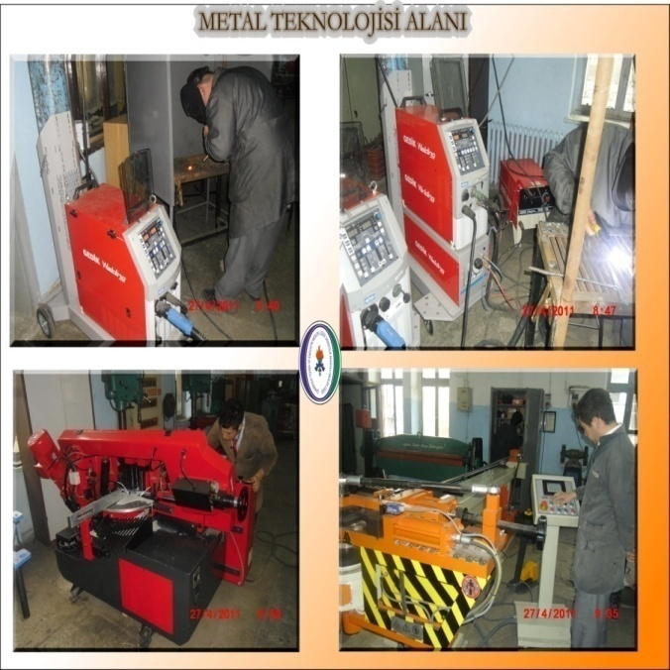
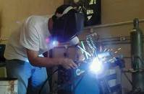
ANADOLU MESLEK LİSESİ
Metal Teknolojisi
Alanı
Kaynakçılık
Metal Doğramacılığı

Slide 7
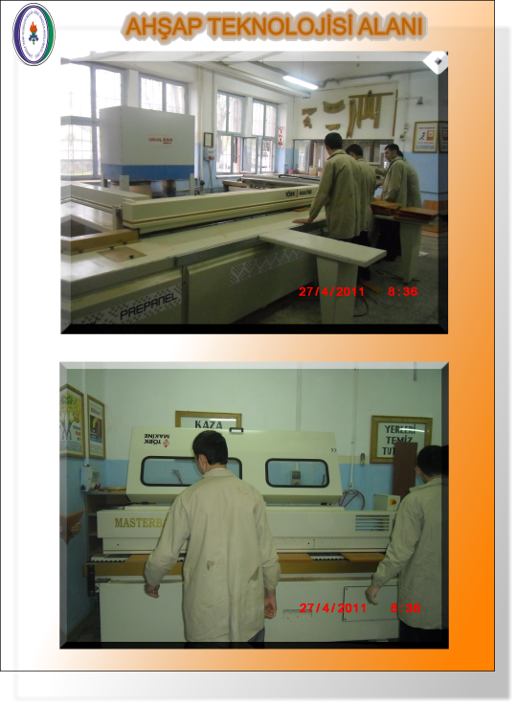
ANADOLU MESLEK LİSESİ
Mobilya ve İç Mekan
Tasarımı Alanı
İç Mekân ve Mobilya
Teknolojisi
Ahşap Doğrama
Teknolojisi

Slide 8
ATP MESLEK ALANLARINA
GEÇİŞ KOŞULLARI
LGS Sınavı Puanına göre öğrenciler okulumuzun belirlemiş olduğu kontenjana puan üstünlüğüne göre tercihleri doğrultusunda merkezi sınav puanına göre yerleşir.
İş ve İşlemler Bakanlığımızın yayınlamış olduğu Ortaöğretime Geçiş Tercih ve Yerleştirme İşlemleri 2021 Kılavuzundaki esaslara göre yürütülecektir.

Slide 9

AMP MESLEK ALANLARINA GEÇİŞ KOŞULLARI
Mesleki ve Teknik ortaöğretim kurumlarının AMP 9. sınıfa yerel yerleştirme ile kayıt yaptırmış öğrencilerin 9. sınıfın başında Çalışma takvimi ile belirtilen esaslara göre Bakanlığımızca merkezi olaeak yapılacaktır. AMP Meslek alanlarına geçişlerde öğrencinin sağlık durumunun geçmek istediği alanın öğrenimine elverişli olması
Esastır.
Anne ve/veya babasına ait çalışır durumda bir işyeri bulunanlar istemeleri hâlinde; işyerini ve mesleğini ilgili meslek kuruluşlarından belgelendirmeleri şartıyla bu işyerindeki meslekle ilgili alana doğrudan kayıt edilir.

Slide 10
AMP MESLEK ALANLARINA YERLEŞTİRME İŞLEMLERİ
Tercih başvurusunda bulunan öğrencilerin yerleştirme OBP V e tercih sıraları dikkate alınarak öncelikli olarak kendi okulu içindeki alanlara yapılacaktır.
AMP meslek alanlarını seçecek öğrenciler kendi okulları dışındaki diğer okullarda bulunan alanları da tercih edebilir. Ancak yerleştirme işlemi yapılırken kendi okulundaki öğrencilere öncelik verilir. Boş kontenjan kalması durumunda diğer okullardan tercihte bulunan öğrencilerin yerleştirmesi yapılır.

Slide 11
ELEKTRİK-ELEKTRONİK TEKNOLOJİSİ ALANI
Elektrik-Elektronik sanayi kürese l düzeyde hızla değişen Pazar ve rekabet koşulları nedeni ile sürekli ve dinamik bir gelişim içindedir. B u özellikleri nedeni ile Elektrik-Elektronik sanayi stratejik bir sanayi olarak ülkelerin yakın ilgisini çekmekte özel planlamalar yapılmaktadır. Özellikle hızla küreselleşmekte olan bu sektörün rekabet büyük yoğunluk kazanmakta ve sanayileşmiş ülkeler bu sektörün korunması ve rekabet gücünün geliştirilmesi için özel politikalar uygulamaktadır.

Slide 12
MAKİNA TEKNOLOJİSİ ALANI
Makina sanayisi dünyada hızla gelişen Pazar payı artan ve rekabet koşulları ağırlaşan bir sektör olmaktadır. Sektör sürekli gelişim gösteren kendini yenileyen,araştırma ve geliştirme çalışmalarına ağırlık veren bir sanayi dalı olma durumundadır. Makine teknolojileri ana sanayisi ve yan sanayisi ülkelerde istihdama çok büyük katkılarda bulunmaktadır. Üretime yönelik bir sektör olduğu için de ülke ekonomilerine yüksek oranda katkı değer sağlamaktadır.

Slide 13
METAL TEKNOLOJİSİ ALANI
Metalleri sıcak ve soğuk olarak biçimlendirme,kaynak işleri, ısıl işlemler malzeme muayene yöntemleri, CNC tezgahlarında çalışma konularının verildiği meslek alanıdır.Binaların pencere ve kapıları buzdolabı,çamaşır ve metal kısımları,mutfak eşyaları,otomotiv ve uçak sanayi,demir çelik endüstrisi ,demiryolu ve köprü yapımı,tersanelerde gemi yapı eğlence araçları vb. işler metal teknolojilerinin çalışma ve uygulama alanlarındandır.

Slide 14
MOBİLYA VE İÇ MEKAN TASARIMI ALANI
Bu alanda çalışacak olan orta kademe teknik insan gücü mesleki yeteneklerin ve yeterliklerinin yanı sıra diğer meslek alanındaki kişilerle sürekli iletişim halinde grup çalışmasına yatkın kişiler olarak yetiştirilmesi hedeflenmektedir. Ahşap teknolojisi alanı işlevsel değerleri ile mekanların kullanılırlığını sağlayan,estetik değeriyle yaşadığımız ve çalıştığımız mekanların sıcak,sevimli ve renkli bir ortam haline gelmesini amaçlar. B u alanda sanatı ve tekniği birleştiren ürünler ortaya çıkmaktadır.

Slide 15
TÜM ALANLAR İÇİN YÜKSEKÖĞRETİME GİRİŞ İMKANLARI
Ösym’nin yaptığı sınavlarda başarılı olmaları durumunda diğer okulların sahip olduğu yükseköğretim programlarına yerleşme hakları vardır.(Tıp, müh. Eczacılık vb.)
Mühendis yetiştiren Teknoloji fakültelerine öğrencilerimiz özel kontenjanlarda kabul edilmektedir.

Slide 16
Meslek yüksek okullarında kendi alanları ile tercih ettikleri yüksek öğretim programlarına yerleşirken ek puan almaktadır.
Milli Savunma üniversitesi Astsubay Meslek yüksekokullarını tercih edebilmektedirler.

